Slide 1
презентация на тему:
ГОУ СПО ЛНР «ЛАСК имени архитектора А.С. Шеремета»
«Моя будущая профессия»
Выполнил студент группы Л-9-21 Чубаров Илья

Slide 2
Логист — человек, который контролирует перемещение грузов от точки изготовления до места доставки. Это специалист, который находит оптимальные пути передвижения товара
Логистика — наука, предмет которой заключается в организации рационального процесса движения товаров и услуг от поставщиков сырья к потребителям, функционирования сферы обращения продукции, товаров, услуг, управления товарными запасами и провиантом, создания инфраструктуры товародвижения.

Slide 3
Личные качества логиста:
Организованность
Обучаемость
Аналитический склад ума
Стрессоустойчивость
Многозадачность
Пунктуальность
Умение планировать
Тайм-менеджмент
Умение управлять в кризисной ситуации
Умение принимать решения

Slide 4
Пожалуй, нет такой сферы, где абсолютно не нужны подобные услуги. Эти и многие другие задачи решает правильно проводимая логистическая политика.

Slide 5
Закупочная
Логистика складов
Производственная
Комплексная
Логистика запасов
Виды логистики
Логистика сбыта
Финансовая
Таможенная
Информационная
Транспортная

Slide 6
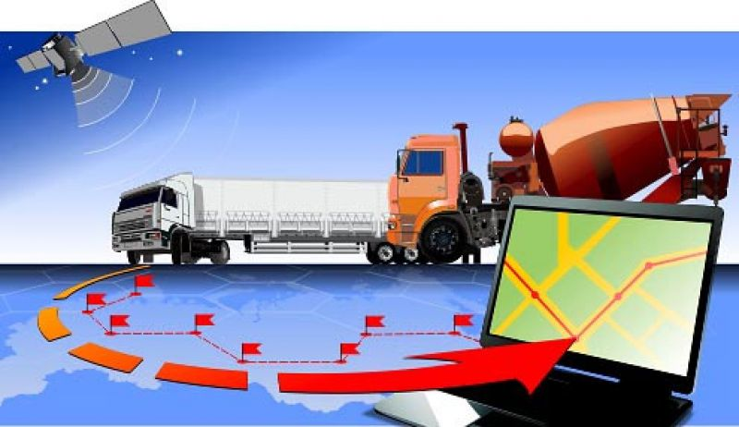
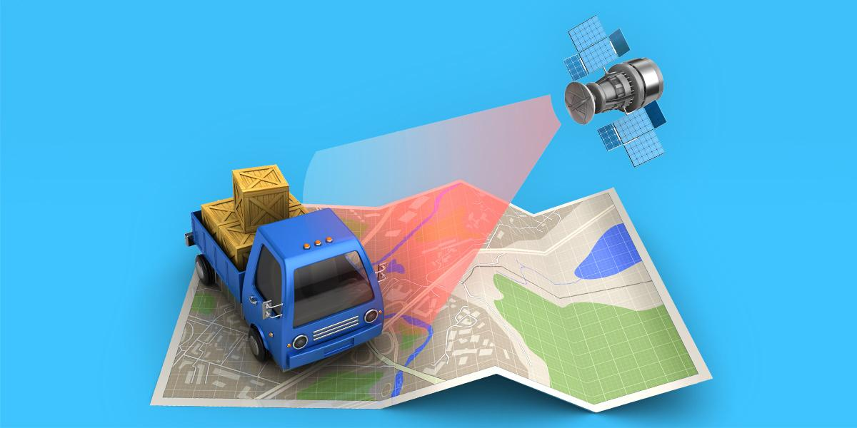
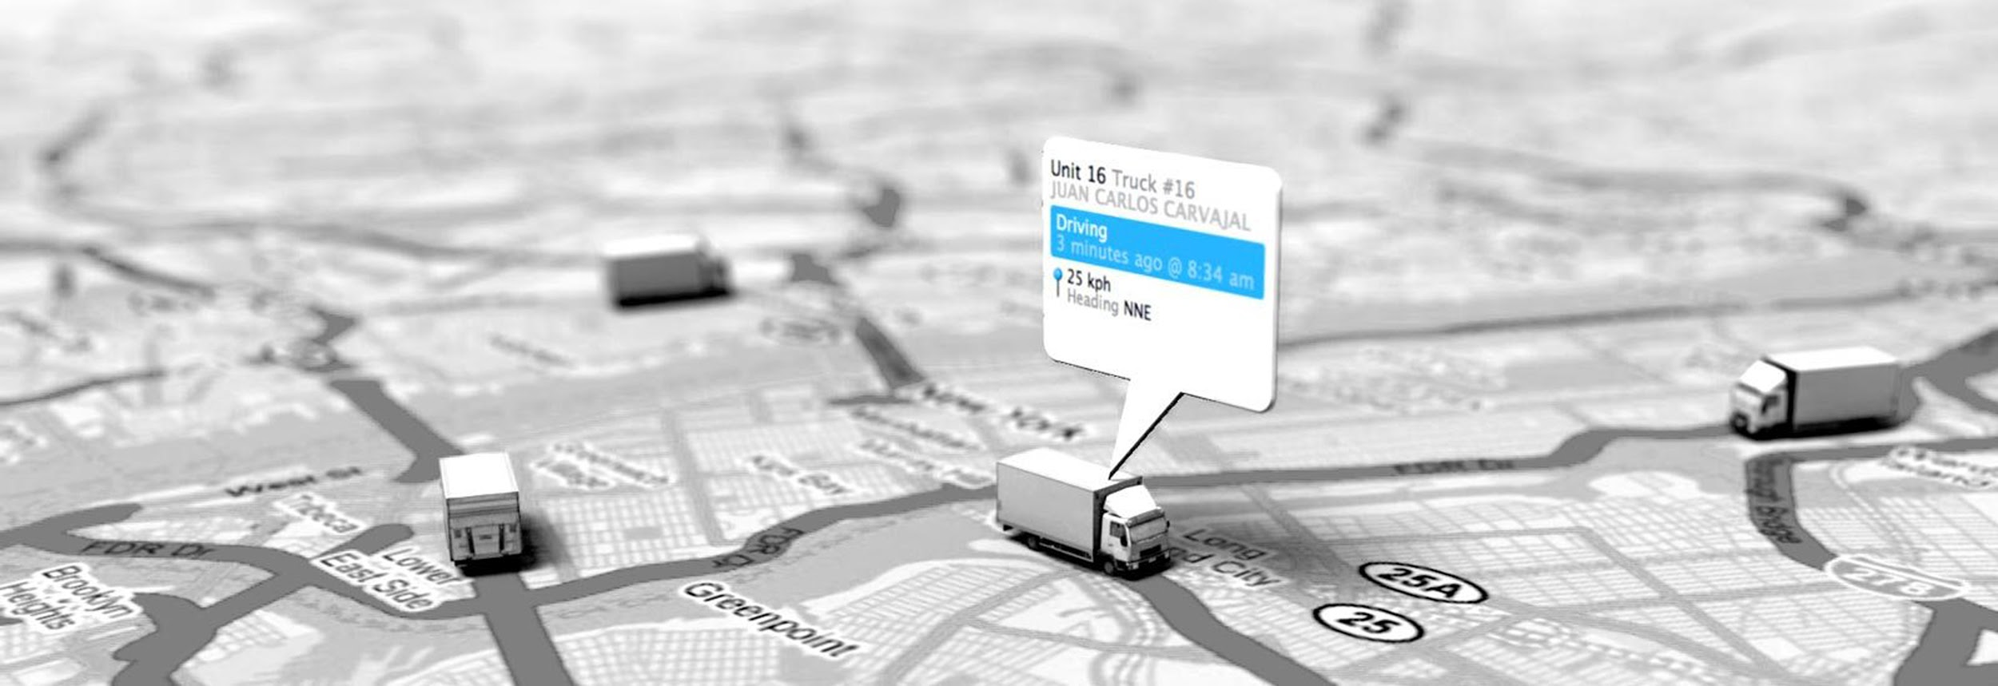
Логист - должен всегда знать, где находится груз в каждый момент времени.

Slide 7
Положительные моменты в работе логиста:
1) Начать работать в отрасли можно еще до получения высшего образования
2) Возможности карьерного роста
3) Не рутинная работа
Минусы в профессии логиста:
1) Ответственная работа, где за каждый сбой процесса отвечает именно логист
2) Физически тяжелая работа
3) Не всегда комфортные условия - не только в офисе, но и на складе

Slide 8
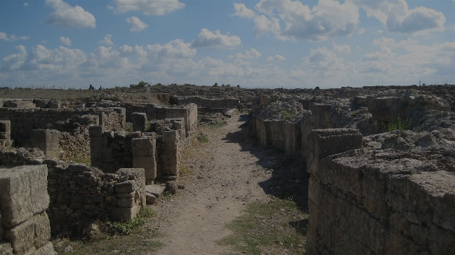
Еще Древней Греции и в Римской империи на государственной службе находились логисты, которые занимались государственными расчетами. В их обязанности входило, в первую очередь, распределение продуктов питания. Однако истоки возникновения логистики уходят корнями в еще более древние времена. В начале прошлого века пахарь из Сирии наткнулся на камень, под которым был обнаружен склеп с древней керамикой, относившийся к руинам древнего города Угарит. Это был один из важнейших экономических центров Ближнего Востока в 15 веке до нашей эры. Успех этого города в древние времена был связан не только с его благоприятным географическим расположением, но и с развитием науки, в том числе и логистической. Расшифровка найденных документов подтверждает существование в те времена логистики как науки о перемещении продуктов и товаров внутри города, а также между городами соседних стран по суше и морю. Но позднее развитие логистики стало больше ассоциироваться с военным искусством.

Slide 9
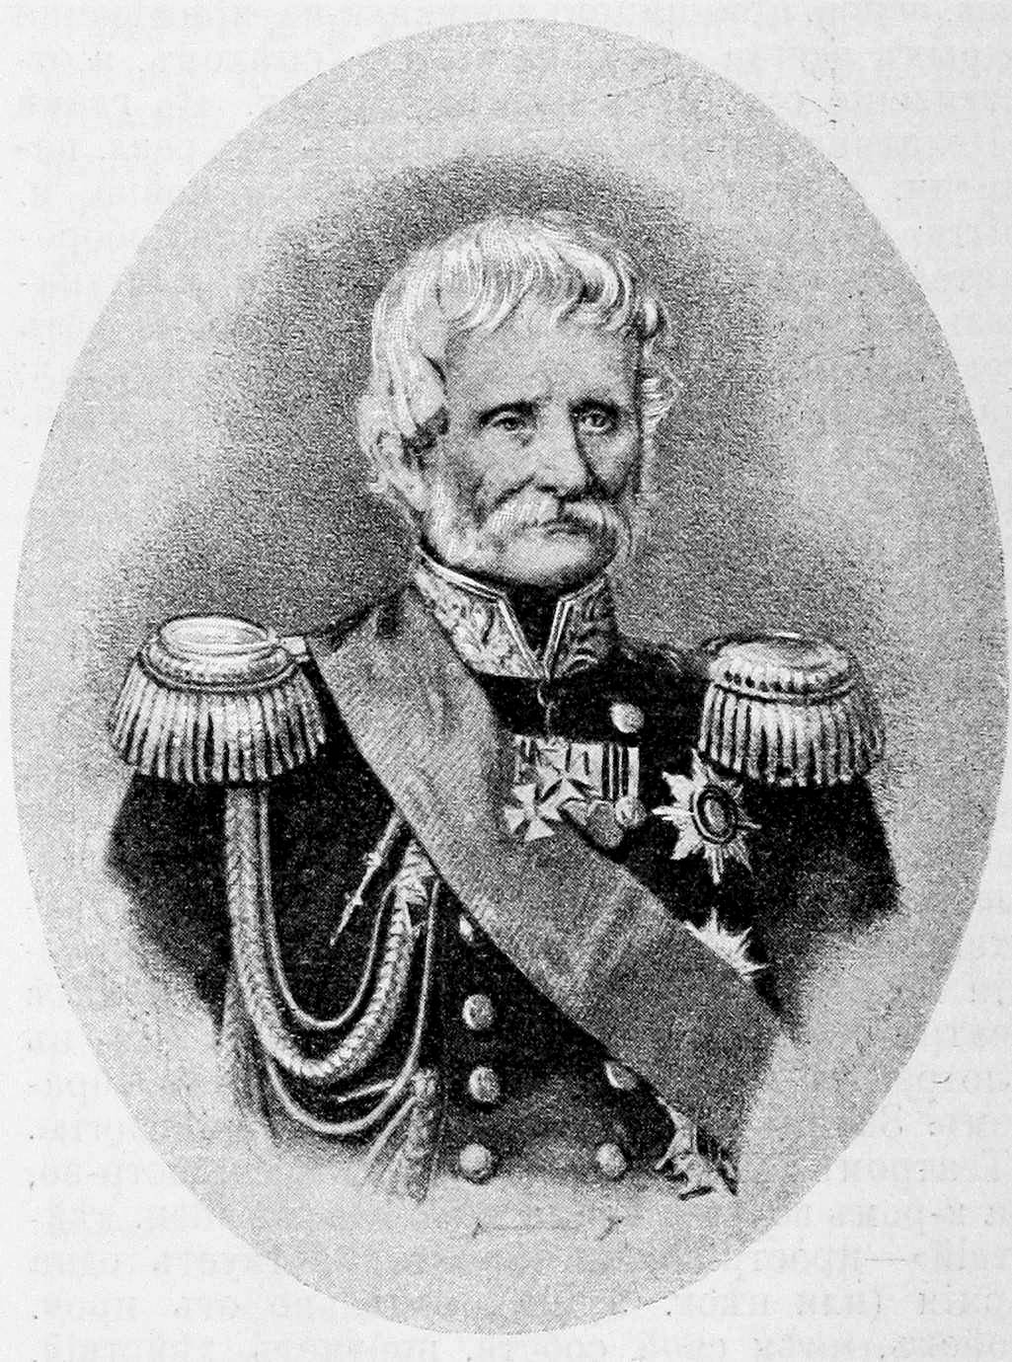
Впервые логистика как наука упоминается в работах Антуана Анри Жомини (1779-1869), барона, французского и русского военного писателя, французского бригадного генерала, известного военного теоретика XIX века.
Его фундаментальные работы стали толчком к развитию военной логистики как науки. Жомини прославился не только как ученый, но и как практик-логист, безупречно планировавший потребности и распределение боеприпасов, продуктов питания, а также квартирного обеспечения военнослужащих армии Наполеона.
Военная логистика очень пригодилась в армии Наполеона. Именно тогда французская армия перешла с картофеля на более питательный рис, оснастившись легкими рисовыми лепешками.

Slide 10
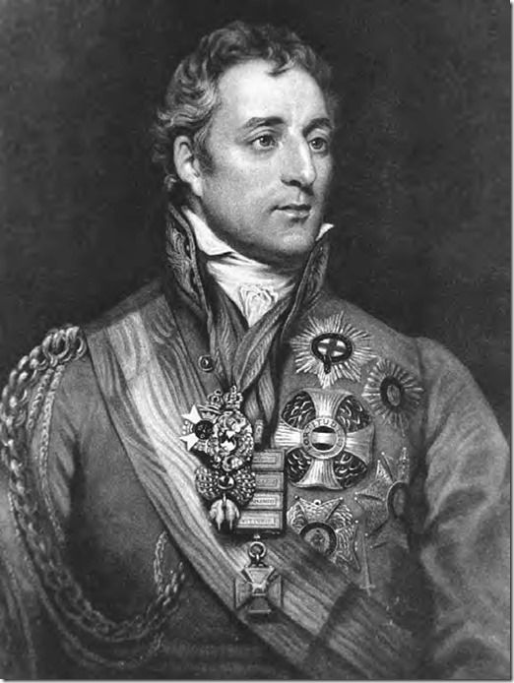
Знаменитый противник Наполеона, англичанин герцог Веллингтон, никогда не упускал из виду логистические задачи и отлично с ними справлялся. В 1809 году, будучи в Индии, великий английский полководец писал: «Стратегия и тактика военных действий зависит от обеспечения припасами. Вступить в бой и разбить врага не составляет труда. Но чтобы достичь цели, войско нужно кормить».

Slide 11
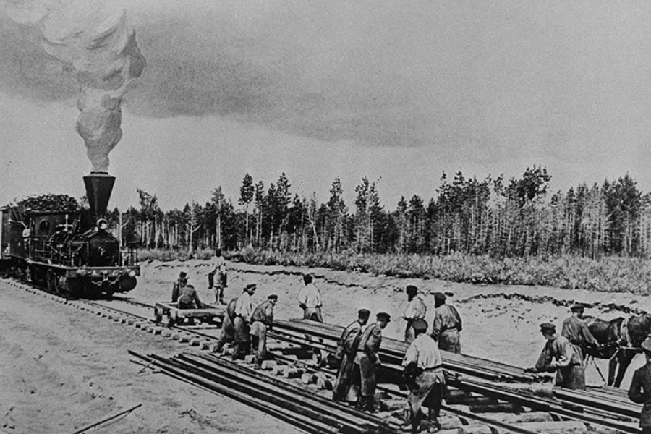
Военная логистика (тыловое обеспечение) развивалась в России с начала XX века. Через построенную в 1903 году Трансибирскую магистраль Манчжурская армия снабжалась боеприпасами и продовольствием во время русско-японской войны. В то же время японские шпионы пытались нарушить целостность магистрали.

Slide 12
Великий логистический опыт — эвакуация мирного населения и производства во время Великой Отечественной войны (1941-1945), а Дорога Жизни -единственный способ связи блокадного Ленинграда с большой землей — настоящий памятник военной логистике СССР.
Понятие логистики как математической логики ввел немецкий математик Лейбниц. Официально термин «логистика» был закреплен за математической логикой в 1904 г. на философском конгрессе в Женеве.
1920-1930 гг. в США, а затем и Западной Европе логистика становится практикой ведения бизнеса, основанной на оптимизации материальных потоков в процессе товародвижения. А в 1950ых годах -официально признана наукой.

Slide 13
Условия получения профессии Операционный логист в
ГОУ СПО ЛНР «ЛАСК имени архитектора
А.С. Шеремета»
Вид деятельности или должность:
операционный логист, менеджер по грузоперевозкам, диспетчер по грузоперевозкам, менеджер по логистике, логист складского учета, информационный логист.
Специалист среднего звена
(операционный логист) предназначен для работы в области
планирования, организации, выполнении и контроля движения и размещения материальных
(товарных, финансовых кадровых) и нематериальных (информационных, временных, сервисных) потоков и ресурсов.
Срок обучения на базе:
9 классов- 2г.10мес
11 классов- 1г.10 месяцев
Заочное отделение- 2г.6 месяцев

Slide 14
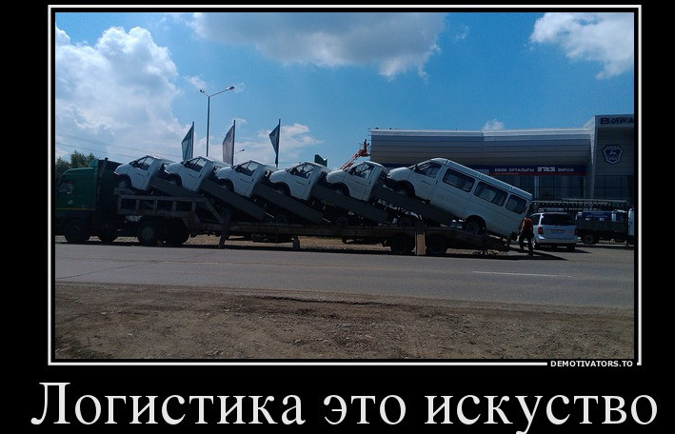
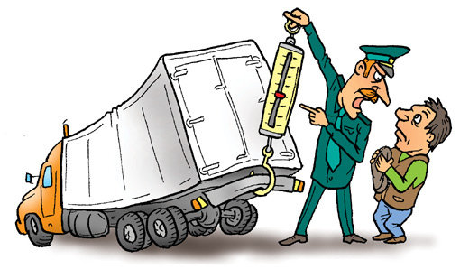
Логист - это интересно и познавательно

Slide 15
Спасибо за внимание

